Slide 1

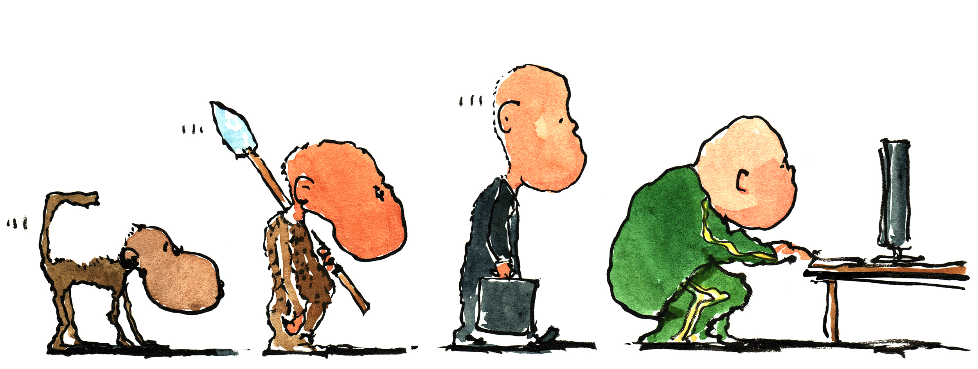

Man Chain illustration by Frits Ahlefeldt-Laurvig | CC BY-ND
Les 9: Encoding, Namespaces & Exceptions
Programming (onderdeel van TICT-V1SE1-24)
HBO-ICT propedeuse blok 1

Slide 2

Korte bespreking oefentoets
Oefentoets, geeft indicatie van de echte toets volgende week!
Herinnering voor volgende week tijdens toets:
Laptop aan de stroom!
Telefoons, smartwatches etc. in de broekzak of tas
ID op tafel klaarleggen voor controle
Tijdslimiet: 60 minuten + 20 minuten extra tijd
Starten toets:
browser: Chrome, Firefox of Edge
URL: hu.testvision.nl/online/kandidaten
inloggen met je HU account
Kiezen voor ‘Toets maken’
Niet eerst schoolyear zoeken ofzo

Slide 3

Oefentoets – vraag #1
Schrijf een programma waarin je de gebruiker een string laat invoeren. Gebruik vervolgens een for-loop om de omgekeerde string te printen.
Voorbeeld:

Slide 4
Oefentoets – antwoord #1
str = input("Voer een string in: ") # 1p input + var-decl. reversed = "" for char in str: # 3p reversed = char + reversed # 2p print(f"Deze string omgekeerd: {reversed}") # 1p

Slide 5
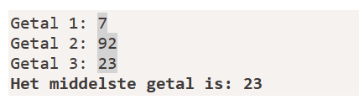
Oefentoets – vraag #2
Schrijf een programma waarin de gebruiker drie getallen kan invullen. Print vervolgens het middelste (qua grootte) getal.
Voorbeeld:

Slide 6
Oefentoets – antwoord #2
number1 = float(input("Getal 1: ")) # 1p input number2 = float(input("Getal 2: ")) number3 = float(input("Getal 3: ")) lst = [number1, number2, number3] # 3p list + 2p sort lst.sort() # mag ook met if's, zie onder print(f"Het middelste getal is: {lst[1]}") # 1p uitvoer

Slide 7

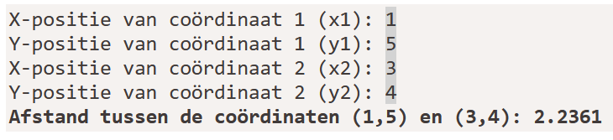
Oefentoets – vraag #3
De afstand tussen twee coördinaten kan je uitrekenen met de volgende formule:
Let op: worteltrekken doe je met math.sqrt() of machtsverheffen met exponent 0.5!
Voorbeeld:

Slide 8
Oefentoets – antwoord #3
import math # geen punten + of - x1 = int(input("X-positie van coördinaat 1 (x1): ")) # 2p inlezen coörds y1 = int(input("Y-positie van coördinaat 1 (y1): ")) x2 = int(input("X-positie van coördinaat 2 (x2): ")) y2 = int(input("Y-positie van coördinaat 2 (y2): ")) dist = math.sqrt(((x2-x1) ** 2) + ((y1-y2) ** 2)) # 4p berekenen formule # 2p uitvoer/afronding print(f"Afstand tussen de coördinaten ({x1},{y1}) en ({x2},{y2}): {dist:.4f}")

Slide 9
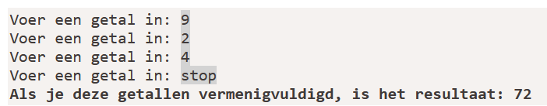
Oefentoets – vraag #4
Schrijf een programma waarin een gebruiker getallen moet invoeren. Dit gaat door totdat de gebruiker ‘stop’ intoetst. De getallen moeten met elkaar vermenigvuldigd worden. Print het resultaat.
Voorbeeld:

Slide 10
Oefentoets – antwoord #4
string = input("Voer een getal in: ") result = 0 # 1p while while string != "stop": / 2p expressie number = int(string) if result == 0: # 1p result = number else: result *= number # 2p string = input("Voer een getal in: ") # 1p print(f"Als je deze getallen vermenigvuldigt, is het resultaat: {result}") # 1p output result

Slide 11

Oefentoets – vraag #5
Schrijf een functie isPositiefEnKleinerDan(x, y) waarin je bepaalt of gegeven getal ‘x’ een positief getal is, en kleiner dan getal ‘y’. De parameters x en y zijn van het type int. De functie geeft True terug als dat zo is, anders False.
Voorbeeld:

Slide 12
Oefentoets – antwoord #5
def isPositiefEnKleinerDan(x, y): # 1p correcte decl. return 0 < x < y # 2p return + 3p expressie

Slide 13
Encoding, Namespaces & Exceptions
Codering van tekens §10.7
Globale variabelen §8.3.2
Exceptions H17

Slide 14
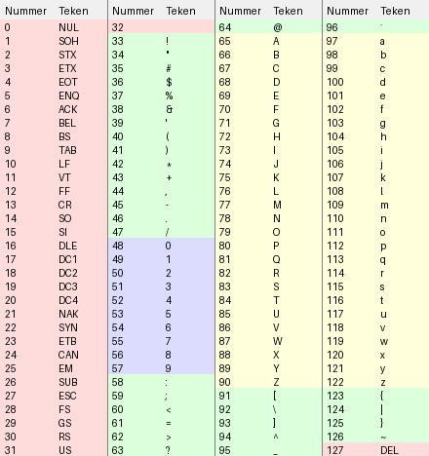
Tekencodering (§10.7)
Tekens in een string worden opgeslagen als getallen!
Een string bestaat uit 0 of meer gecodeerde tekens!
De basiscodering: standaard ASCII:
American Standard Code for Information Interchange
Elk teken heeft een eigen ‘nummer’ (codepoint)
7 bits codering, dus max. (2⁷ =) 128 tekens

Slide 15
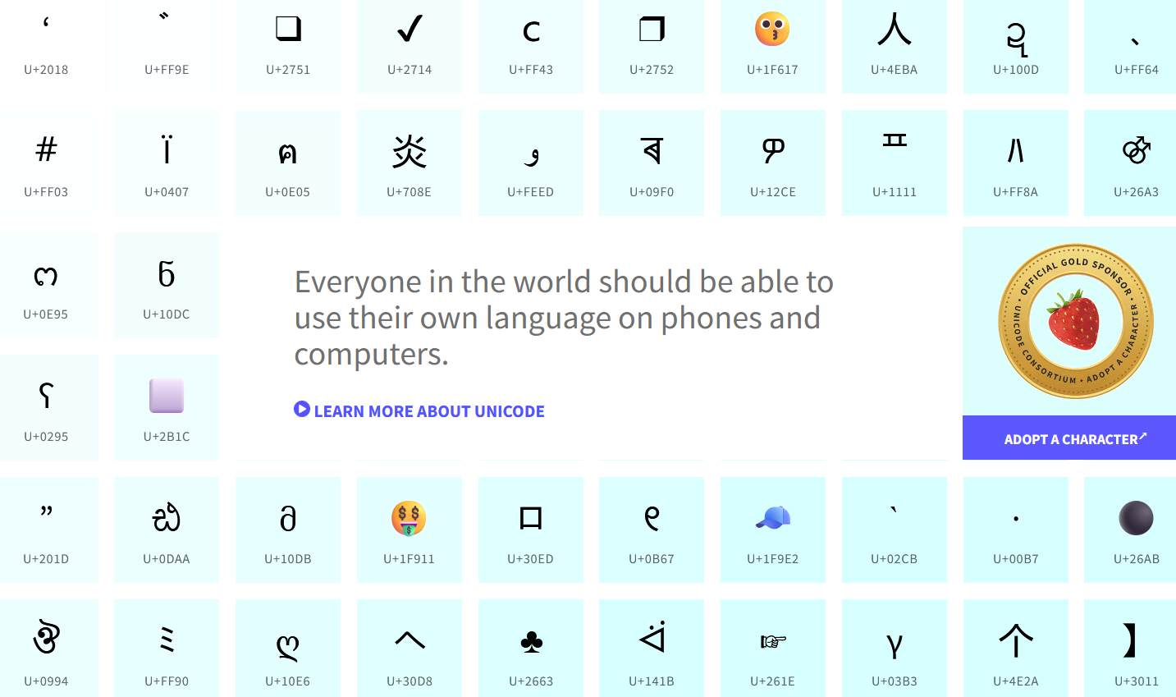
Unicode (§10.7)
Gebruikt in Python
Max. 1.114.112 tekens!
Codepoint vaak hexadecimaal weergegeven:
Eerste 127 tekens = ASCII
Kan je in verschillende coderingen noteren:
Coderingsvorm | Benodigde ruimte per teken | Voordeel
UTF-8 | 1 – 4 bytes (8 – 32 bits) | Efficiënt voor tekst bestaande uit ASCII-tekens
UTF-16 | 2 (of 2x2) bytes | Efficiënter voor niet-ASCII; bijv. Chinese tekens: kosten in UTF-8 vaak 3 bytes, in UTF-16 slechts 2.
UTF-32 | 4 bytes | Eenvoudig te verwerken (alle tekens 4 bytes; teken[x] is snel gevonden)

Slide 16
Python, strings & Unicode (§10.7)
Met bijv. ord('a') kan je het codepoint van de letter ‘a’ achterhalen:
Functie chr(33) geeft je het teken dat bij codepoint 33 hoort
Omdat elk teken een codepoint heeft (en de letters niet toevallig op alfabetische volgorde…), kan je strings ook vergelijken:
Unicode-tekens in een string opnemen:
print( ord('A') ) # 65 print( ord('a') ) # 97
print( chr( 33 ) ) # '!' print( chr( 97 ) ) # 'a'
print("mango" > "mangaan") # True
boodschap = '\u4F60 \u597D' print(boodschap) # 你 好

Slide 17
Oefening
Maak oefening PROG9.1 op Canvas!

Slide 18
Namespaces (terugblik)
Parameters verwijzen naar de oorspronkelijke waarden:
Functie namespace
def verander(x): x = 10 x = 5 print(x) verander(x) print(x)
uitvoer
5
5
x
x
10
5
Global namespace
Overschrijven creëert enkel een nieuwe waarde in de functie namespace!

Slide 19
Globale variabelen wijzigen (§8.3.2)
Als je toch een globale variabele wilt wijzigen gebruik je in een functie het keyword ‘global’:
Functie namespace
def verander(): global x x = 10
x = 5 print(x) verander() print(x)
uitvoer
10
5
10
x
5
Global namespace
Geen nieuwe variabele in de functie-namespace!
Functie zoekt eerst in functie namespace, daarna in global namespace!

Slide 20
Global: aandachtspunten (§8.3.2)
Gebruiken van global kent enkele nadelen:
Je functie is afhankelijk van het hoofdprogramma!
Het veroorzaakt ‘neveneffecten’ (side-effects): veranderingen buiten de functie zelf!
Functies worden daarmee moeilijker voorspelbaar / testbaar / herbruikbaar
Vaak kan je ‘global’ ook voorkomen:
def verander(): y = 10 return y x = 5 print(x) x = verander() print(x)
uitvoer
5
10

Slide 21
Oefening
Maak oefening PROG9.2 op Canvas!

Slide 22
Errors en exceptions (§17.1)
In ieder programma kunnen errors optreden:
Syntax errors: als je code geen correcte Python code is; je code wordt niet uitgevoerd!
print('Hello world")
uitvoer
File "C:\demo.py", line 1
print('Hello world")
^
SyntaxError: unterminated string literal (detected at line 1)
num = int(input( "Geef een getal: " )) print(f"3 gedeeld door {num} is {3/num}")
Runtime errors: tijdens het uitvoeren ontstaat er een ‘exception’; er gaat iets fout en het programma crasht!
uitvoer
Geef een getal: 0
Traceback (most recent call last):
File "C:\demo.py", line 2, in <module>
print(f"3 gedeeld door {num} is {3/num}")
~^~~~
ZeroDivisionError: division by zero

Slide 23
Exceptions voorkomen (§17.1)
Python genereert een ZeroDivisionError als je deelt door 0! Python print de error (en stopt het programma) als je de exception niet afhandelt!
Als je dit kan voorkomen, treedt deze exception niet op:
uitvoer
num = int(input("Geef een getal: ")) if num == 0: print("Je kunt niet delen door nul") else: print(f"3 gedeeld door {num} is {3/num}")
Geef een getal: 0
Je kunt niet delen door nul

Slide 24
Exceptions afhandelen (§17.2)
Helaas kan je niet alle exceptions voorkomen, omdat…
… je niet alles kunt voorzien
… je niet voor alle mogelijke problemen code kunt schrijven
… soms factoren buiten jouw programma een rol spelen (netwerk/hardware)
Gelukkig kan je een try-except constructie schrijven voor als een (willekeurige) exception optreedt:
try:
<acties>
except:
<exception afhandeling>:

Slide 25
Try-except (§17.2)
Mocht iemand 0 invoeren, dan wordt de exception afgevangen:
uitvoer
num = int(input("Geef een getal: ")) try: print(f"3 gedeeld door {num} is {3/num}") except: print("Je kunt niet delen door nul")
Geef een getal: 0
Je kunt niet delen door nul

Slide 26
Try – meerdere regels code (§17.2)
Je mag ook meerdere statements in een try-except zetten!
Alle exceptions worden op dezelfde manier afgehandeld:
uitvoer
try: num = int(input("Geef een getal: ")) print(f"3 gedeeld door {num} is {3 / num}") except: print("Je kunt niet delen door nul")
Geef een getal: abc
Je kunt niet delen door nul
Probleem: ‘abc’ naar int kan niet => ValueError: invalid literal for int() with base 10: 'abc’
De exception is wel afgehandeld, maar de melding is misleidend

Slide 27
Specifieke exceptions afhandelen (§17.2)
Gelukkig kan je ook meerdere en specifieke excepts opnemen:
try: num = int(input("Geef een getal: ")) print(f"3 gedeeld door {num} is {3 / num}") except ZeroDivisionError: print("Je kunt niet delen door nul") except ValueError: print("Je gaf geen getal") except: print("Er ging iets anders mis!")
uitvoer
Geef een getal: abc
Je gaf geen getal
uitvoer
Geef een getal: 0
Je kunt niet delen door nul
De laatste except handelt alle exceptions af die geen ZeroDivisionError of ValueError zijn! Deze moet als laatste geplaatst worden!

Slide 28
Veelvoorkomende exceptions (§17.2)
Sommige exceptions zie je wat vaker terug dan anderen:
Exception | Omschrijving
ZeroDivisionError | Delen door nul
IndexError | Het benaderen van een list of tuple met een index die niet binnen het legale bereik valt
KeyError | Het benaderen van een dictionary met een key die onbekend is
IOError | Iedere fout die kan optreden als je een bestand benadert
FileNotFoundError | Het proberen te openen van een niet-bestaand bestand om er uit te lezen
ValueError | Het optreden van een fout bij het “casten” van een waarde naar een andere waarde
TypeError | Het gebruiken van een operatie met een waarde van een data type dat niet ondersteund wordt

Slide 29
Oefening
Maak oefening PROG9.4 op Canvas!

Slide 30
Opdracht(en)
Deze les:
Maak de quiz (optioneel)
Maak openstaande opdrachten af
Voor volgende les:
Maak de voorbereidingsopdrachten
Lees de op Canvas genoemde literatuur!!
Start met de oefeningen op Canvas

